Slide 1

T
CUAI DLS 스터디 3팀
2024.09.13
발표자 :

Slide 2
스터디원 소개 및 만남 인증
(비대면 회의 진행 시 캡쳐를 깜빡했습니다..)
스터디원 1 : 윤덕현
스터디원 2 : 이승현
스터디원 3 : 박아현
스터디원 4 : 송채린

Slide 3
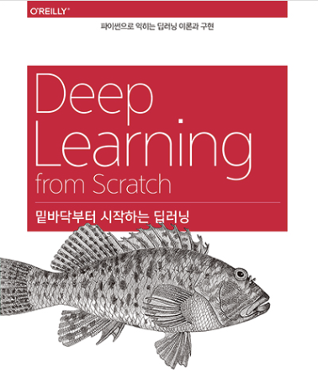
스터디 진행 방식
매주 수요일 오후 10시
비대면
매주 1강씩 강의 / 교재로 자습

Slide 4
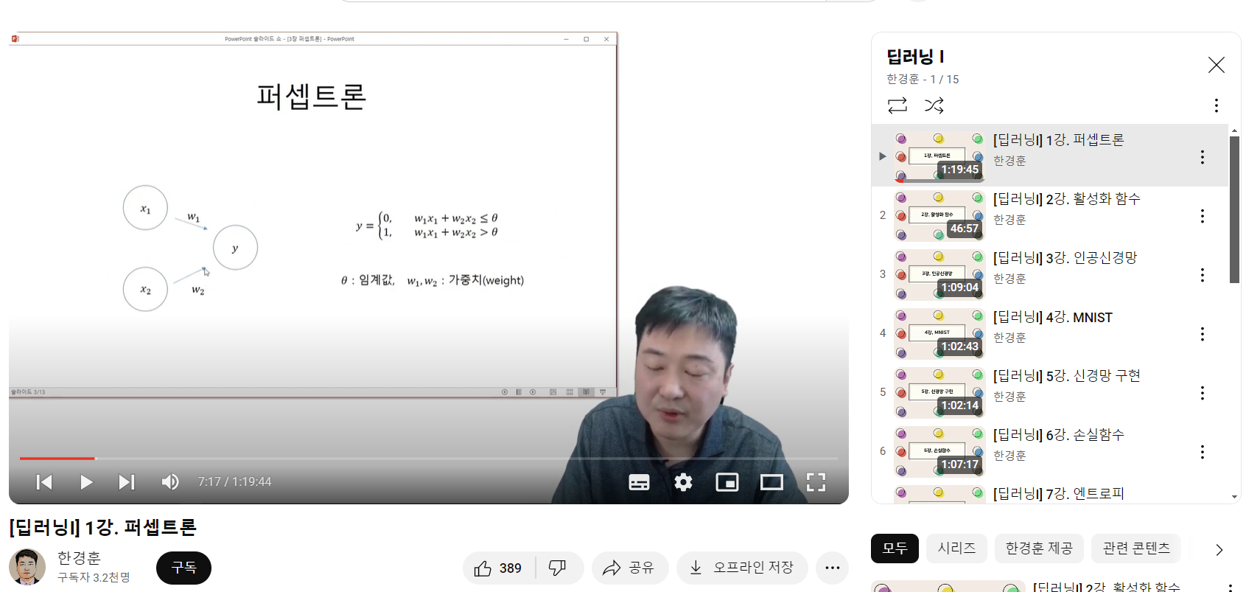
스터디 진행 방식
사용 교재 : 밑바닥부터 시작하는 딥러닝
강의 : 한경훈 교수님의 ‘딥러닝I’ 강의

Slide 5
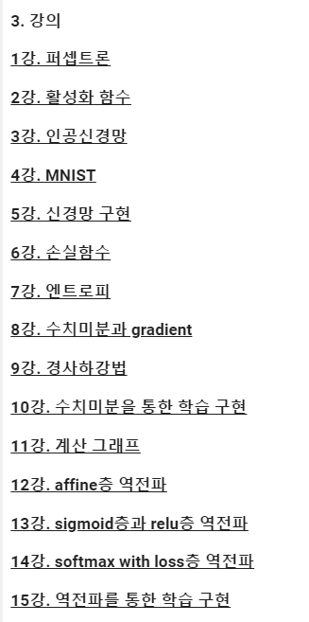
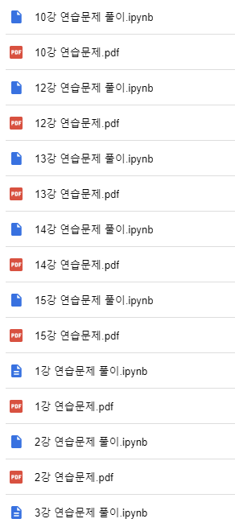
스터디 진행 방식
강의 기준 1강 분량 자습
해당 강의에 대한 연습문제 풀기
스터디 시간에는 서로 연습문제 풀이 공유

